Slide 1
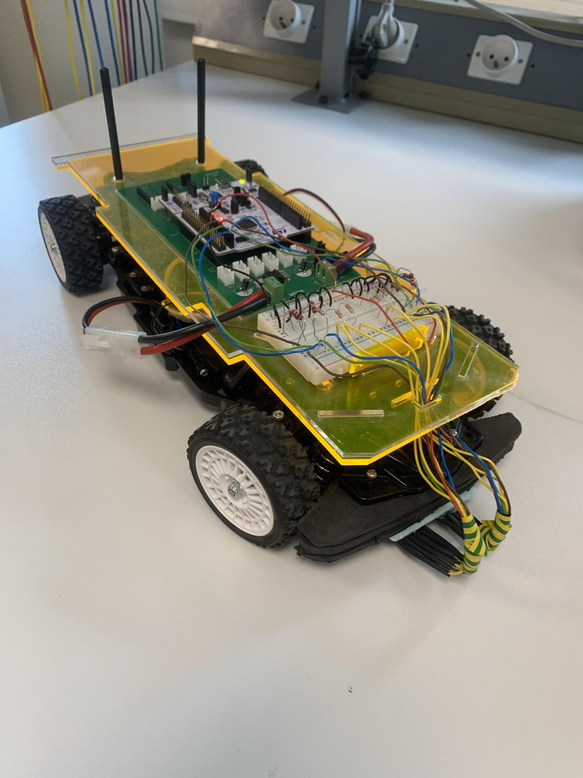
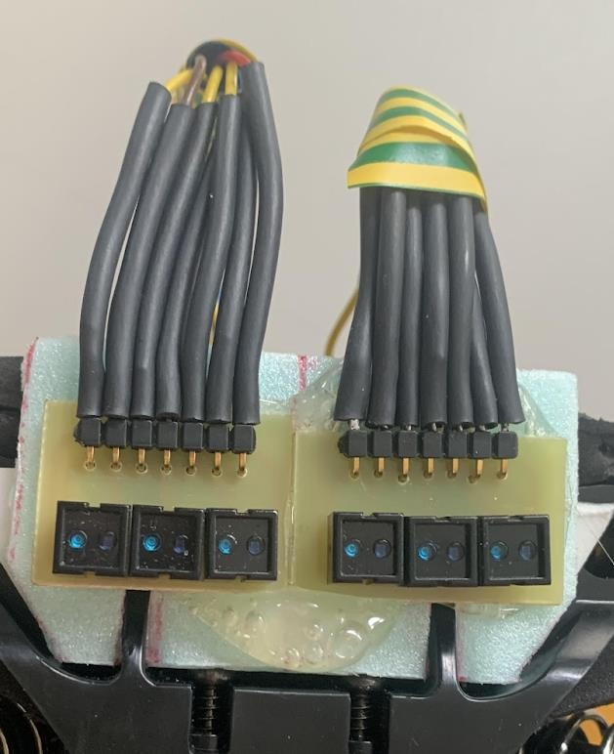
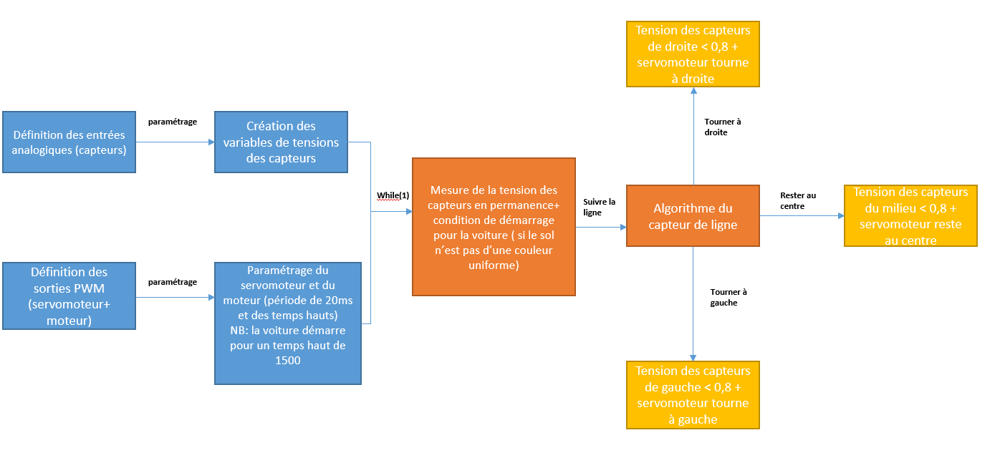
VOITURE AUTONOME
TERNY Alexandre/ EL YAMANI Yacine/ RACHID Mohamed
Année 2022
Projet d’Ingénierie Electronique pour le Traitement de l’Information / Institut d’Optique / 1A
Objectifs:
Avoir un fonctionnement autonome c’est-à-dire ne bénéficier d'aucune aide extérieure une fois démarrée
La voiture doit suivre une ligne
Chaine d’information :
Matériels:
Capteurs infrarouges (CNY70)
Carte Nucléo:
Servomoteur:
Batterie:
Cables:
Fonctionement des capteurs:
Le capteur CNY70 est un capteur composé d’un émetteur infrarouge et d’un récepteur aligné. Nous avons décidé de placer six capteurs sous le châssis de la voiture.
En effet le capteur envoie une onde infrarouge sur le sol, cette onde est réfléchie par celui-ci, cette onde est alors captée par le récepteur qui nous renvoie une tension. Les tensions faibles correspondent à du noir et les tensions élevées à du blanc, et donc si la voiture suit bien la ligne ou non.
Limites techniques
Limites mécaniques: Le servomoteur à une limite d’angle de rotation, le parcours ne doit donc pas contenir de virages trop serrés.
Limites électroniques: Le temps de réponse des composants limitent la vitesse de la voiture. Si la voiture va trop vite le capteur n’a pas le temps d’informer qu’il y’a eu un changement de couleur et la voiture dévie de sa trajectoire.
Solutions: Rajouter à notre système un correcteur PID qui aurait permis au système d'être plus rapide et précis.
Améliorations: Rajouter un capteur Sharp qui permet de détecter des obstacles présents sur le circuit de la voiture et rajouter une télécommande qui nous permettrait d’éviter cette obstacle et de remettre la voiture sur la ligne.
Vue d’ensemble du code
Vidéo du fonctionnement de la voiture
www.institutoptique.fr

